Slide 1
Презентация по лабораторной работе №8
Элементы криптографии. Шифрование (кодирование) различных исходных текстов одним ключом Ле Тиен Винь

Slide 2

Информация
Ле Тиен Винь
Cтудент
Российский университет дружбы народов
1032215241@pfur.ru
https://github.com/tvle2000/information
vinh

Slide 3
Цель работы
Освоить на практике применение режима одноключевого кодирования на примере кодирования различных исходных текстов одним ключом

Slide 4
Выполнения работы
Мы используем метод шифрования: Выполнение операции сложения по модулю 2 (XOR)
Поскольку такой метод шифрования является симметричным, так как двойное прибавление одной и той же величины по модулю 2 восстанавливает исходное значение, а шифрование и расшифрование выполняется одной и той же программой

Slide 5
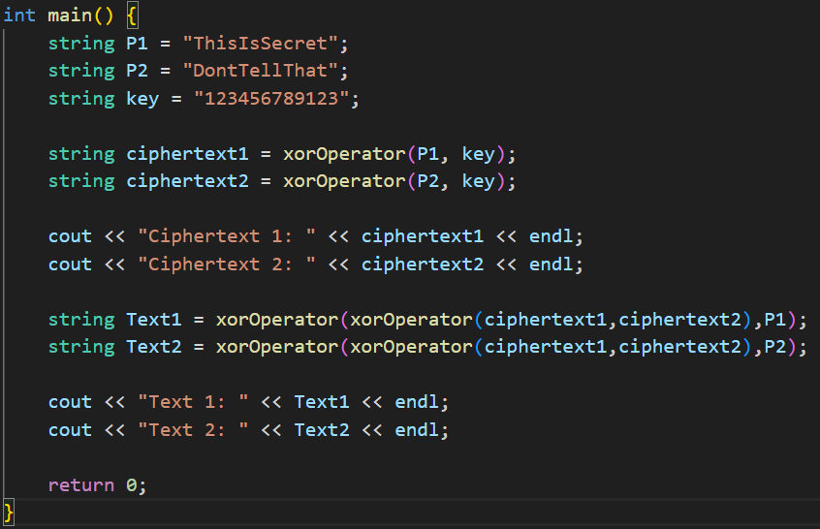
Выполнения работы
Функция xorOperator

Slide 6
Функция преобразует каждый элемент введенного текста в новый элемент, зашифрованный на основе ключа, с помощью операцией сложения по модулю 2 (XOR): Ci = Pi + Ki
Где Ci — i-й символ получившегося зашифрованного послания, Pi — i-й символ открытого текста, Ki — i-й символ ключа, i = 1, …, m

Slide 7
Выполнения работы

Slide 8
В main мы определем 2 исходного текста с называниями P1 и P2 и ключ key.
Используовать функцию “xorOperator” для генерации зашифрованного текста и вывода зашифрованного текста на экран.
В ситуации, когда злоумышленник знал один из двух текста, он может прочитать остальный, не зная ключа и не стремясь его определить, на основе свойства операции XOR: 1 + 1 = 0, 1 + 0 = 1
Получаем С1 + С2 = P1 + K + P2 + K = P1 + P2, следует C1 + C2 + P1 = P1 + P2 + P1 = P2

Slide 9

Результат программы

Slide 10
Вывод
После лаборатоной работы я получил практические навыки по применению режима одноключевого кодирования на примере кодирования различных исходных текстов одним ключом

